Slide 1
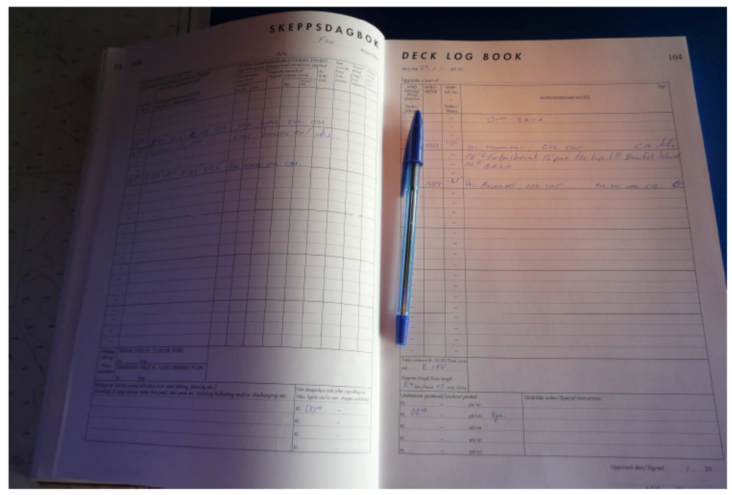
Skeppsdagboken
En introduktion i förandet av skeppsdagboken

Slide 2
Skeppsdagboken
Inledning
Skeppsdagbokens utseende och innehåll regleras av tsfs 2010:18.
Man kanske kan tycka att det år 2019 skulle finnas ett bättre sätt att dokumentera vad som händer ombord på ett fartyg. Det finns det också i form av olika loggande funktioner i olika instrument och också i form av VDR, voyage data recorder. Men man kan inte komma ifrån att det är skeppsdagboken som är det juridiska dokumentet.
Det är säkert en tidfråga innan den helt ersätts av någon form av elektronisk logg som är kopplad till all nödvändig navigationsutrustning, men det Har man ju sagt i decennier nu, så vem vet…
Det är mycket viktigt att dagboken förs på ett korrekt och tydligt sätt så att man i efterhand kan gå tillbaka och förstå vad som är skrivet där, exempelvis i händelse av en sjöförklaring.

Slide 3
Skeppsdagboken
Generellt uttryckt kan man säga att skeppsdagboken hela tiden ska beskriva vad som har hänt, inte så mycket vad som händer nu och absolut inte vad som ska hända…
När man exempelvis för in en ny positionsangivelse ska de gyro- och magnetkurser man då skriver vara de man har hållit fram till aktuell position. Alltså inte den kurs man girar till! Det här känns mera logiskt när man kommer till skriva in loggad distans. Den för man ju inte in i ”förväg” så att säga, utan det handlar om den distans man tillryggalagt fram till aktuell position.

Slide 4
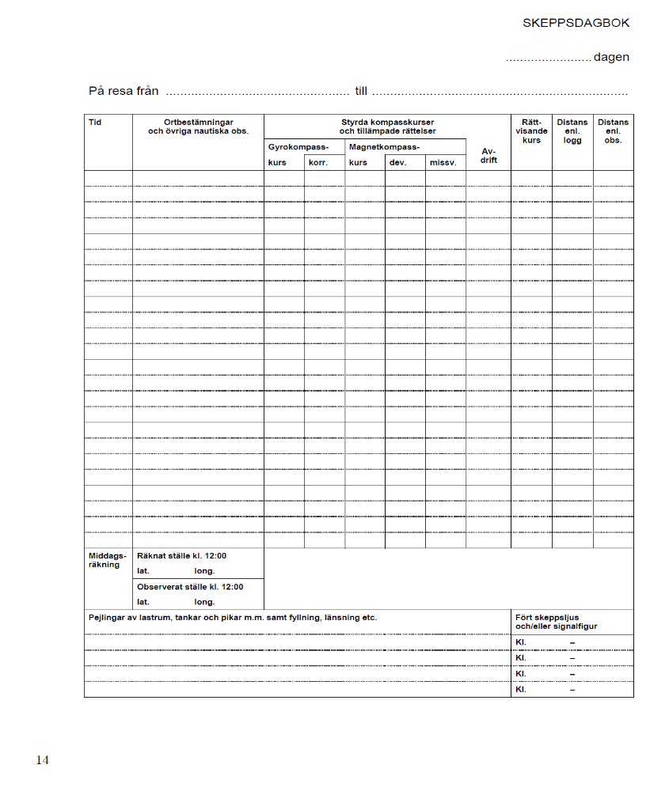
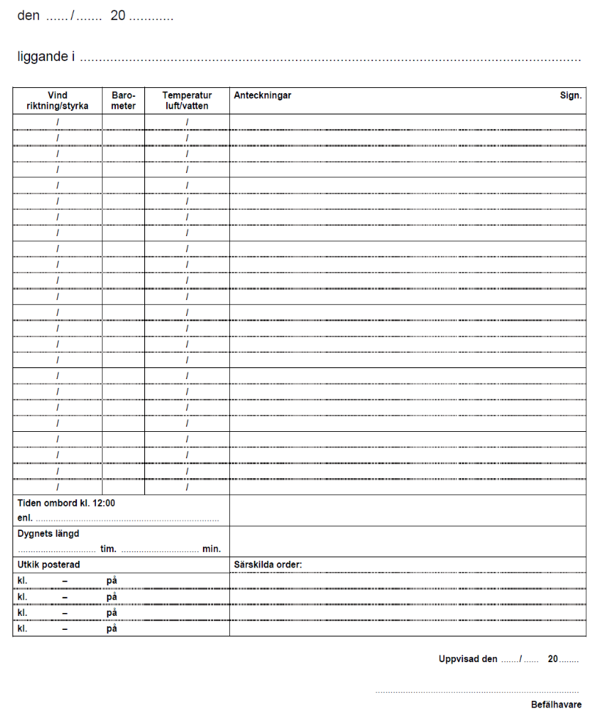
Skeppsdagboken
Innehåll
Varje uppslag är en ny dag. Den vänstra sidan är främst till för navigatoriska uppgifter och den högra för information av mer allmän karaktär.

Slide 5
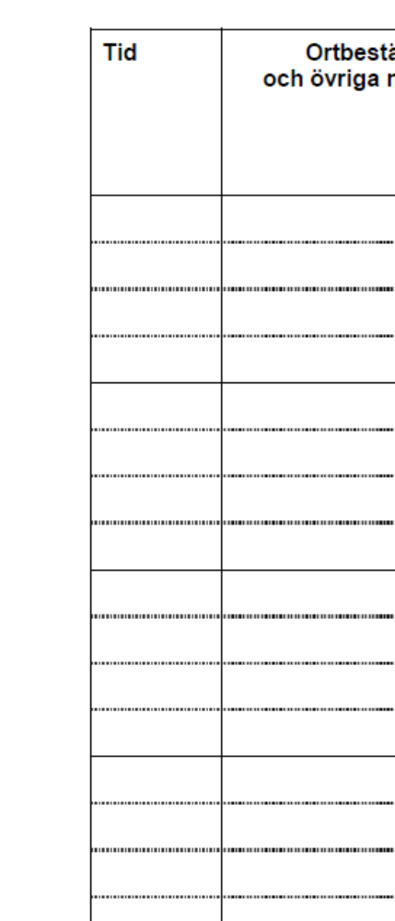
Skeppsdagboken
Vänstra sidan; tid
I Kolumnen längst till vänster fyller man i tiden för en aktuell positionsangivelse. Tiden är lokal tid.
Det finns 24 rader i kolumnen. Eftersom det ju går 24 timmar på ett dygn är det lätt att tro att man måste sätta av en position en gång i timmen. Så är inte fallet.
Ibland behöver man göra det oftare och ibland mer sällan. Till havs kan det räcka med en gång per vakt (var fjärde timma) men är man i skärgårdsmiljö kan det behövas betydligt oftare.

Slide 6
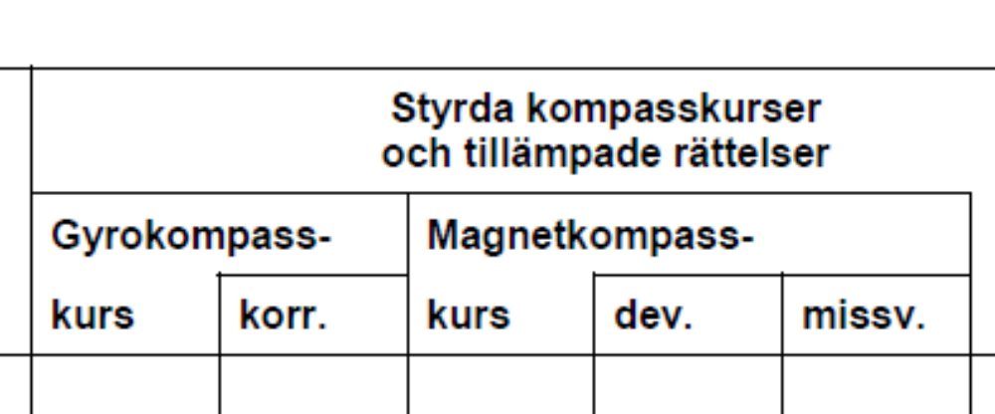
Skeppsdagboken
Vänstra sidan; kurser
Den kurs som man fyller i är alltså den man har hållit fram till den tid och position som man nu är på. Man måste alltså börja fylla i lite i förväg, innan man exempelvis gör en gir.
Korr för gyrokompassen är latitud- och fartfelet. De flesta gyrokompasser har idag en automatisk korrektion för det här felet vilket gör att man vanligtvis inte fyller i rutan eller bara sätter ett sträck.
Vad deviation och missvisning är vet ni redan.

Slide 7
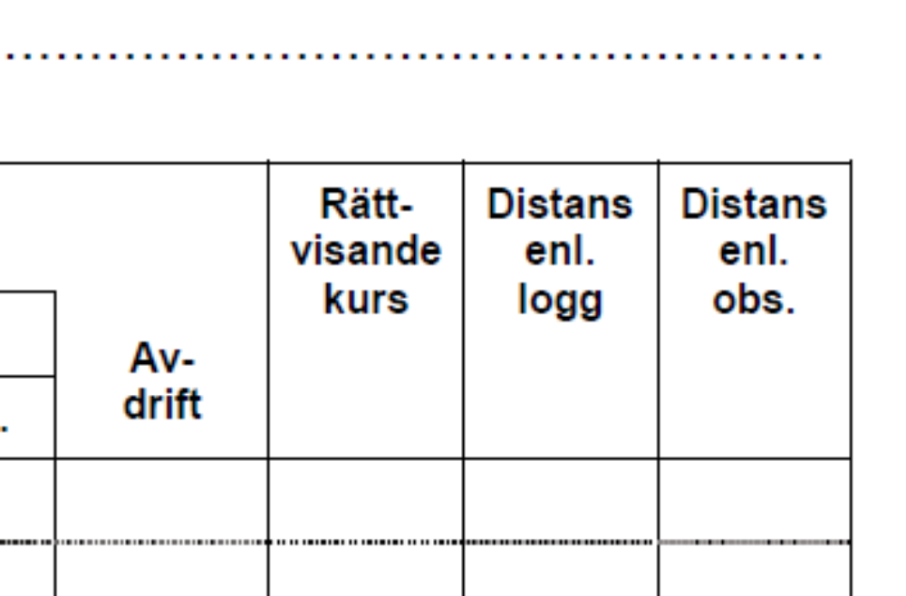
Skeppsdagboken
Vänstra sidan; avdrift, rättvisande kurs
Avdrift är skillnaden mellan styrd kurs och hur vi har färdats över grund.
Rättvisande kurs är den korrigerade gyrokompasskursen, dvs den verkliga stävriktningen. Eftersom gyrot vanligtvis korrigerar sig själv blir den detsamma som gyrokursen. Vanlig praxis är att man styrker över ”rättvisande kurs” och skriver COG eller GPS-kurs då man har mer nytta av den informationen.

Slide 8
Skeppsdagboken
Vänstra sidan; distanser
Med Distans enl logg menas den sträcka man har färdats genom vattnet. Man måste alltså läsa av rätt om man har en logg som både visar fart (distans) över grund och fart (distans) genom vattnet.
Distans enligt observation är avståndet mellan förra positionen och den vi nu är på.
Om vi färdas i strömt vatten kan alltså dessa värden skilja sig åt.

Slide 9
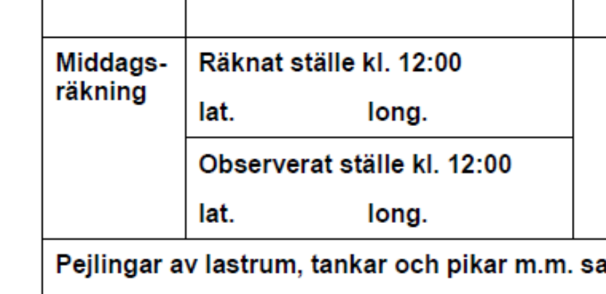
Skeppsdagboken vänstra sidan; middagsräkning
Nere till vänster hittar vi ”middagsräkning”. Detta används mest under längre resor och är ett arv från tiden då man enbart navigerade enligt död räkning och sextant.
Själva grundtanken är att man en gång om dygnet ska kontrollera sin position med två skilda metoder. Idag kan man på så sätt exempelvis bedöma rimligheten i en gps-position med hjälp av sextant eller genom bäring/avstånd till ett fast föremål som en fyr.

Slide 10
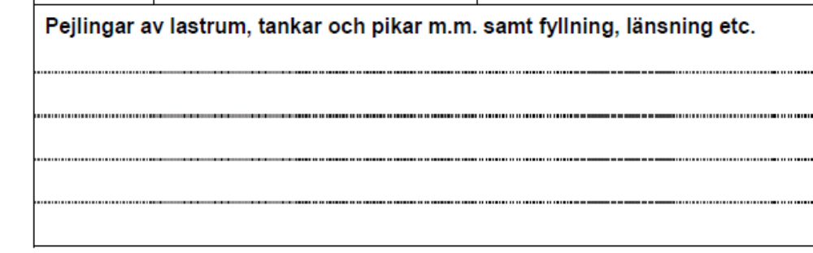
Skeppsdagboken vänstra sidan; pejlingar
Här antecknas nivåer i lastrum och tankar som har betydelse för fartygets stabilitet och fribord. Idag registreras mycket av detta i datoriserade last- och stabilitetssystem som man kan hänvisa till i skeppsdagboken om dessa är godkända av myndighet. Vad gäller ballast så har man numera även en ”ballast water handling log” i enlighet med ballastvattenkonventionen.

Slide 11
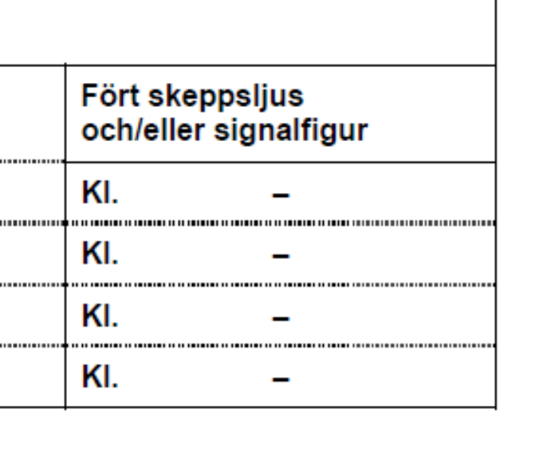
Skeppsdagboken vänstra sidan; skeppsljus
Här antecknas helt enkelt när navigationsljus/signalfigurer använts. Rutinen är vanligtvis att alltid ha ljusen tända när man är på väg vilket gör att anteckningen ”0000-2400” är vanligt förekommande.

Slide 12
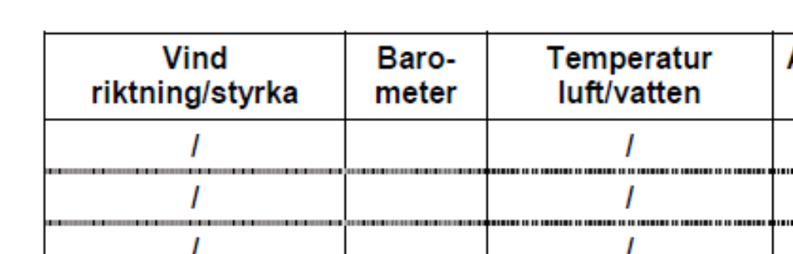
Skeppsdagboken högra sidan; vind, lufttryck och temperatur
Vindriktningen anger alltid från vilket håll vinden kommer ifrån. Dvs vid nordlig vind kommer den från nord och men rör sig mot söder.
Många vill gärna skriva m/s vad gäller vindstyrka men det är enheten för vindhastighet. För vindstyrka används enheten Beaufort som är en skala som mer beskriver vilken effekt vinden har på omgivningen. Exempelvis 2 Beaufort: Lyfter vimpel, vindflöjel visar vindriktningen, på sjön korta tydliga vågor.

Slide 13
Skeppsdagboken högra sidan; vind, lufttryck och temperatur
För lufttryck används vanligen enheterna millibar eller hektopascal. Råder det tveksamhet om vilken enhet som används skrivs det med fördel in antingen i rutan efter värdet eller ovanför ”Barometer”.
För temperatur använder vi vanligtvis grader Celcius. Det går att använda Fahrenheit eller Kelvin om så önskas men då behöver man förtydliga detta på motsvarande sätt som för lufttryck.

Slide 14
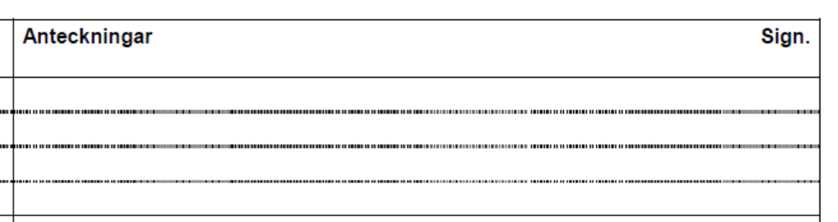
Skeppsdagboken högra sidan; anteckningar
Under Anteckningar kan all möjlig relevant information skrivas. Exempelvis sikt, våghöjd, fartygets rörelser. Men också särskilda händelser som att lotsen lämnat fartyget, att vi är färdiglastade eller reducerat farten pga trafik, med mera.
Vill vi göra längre beskrivningar av exempelvis lastningens förlopp eller en nödsituation kan vi hänvisa till anteckningssidorna längre bak i skeppsdagboken där det finns gott om plats.
Anteckningen som görs ska ha ett klockslag om det inte överensstämmer med tid/positionsangivelsen på den vänstra sidan.

Slide 15
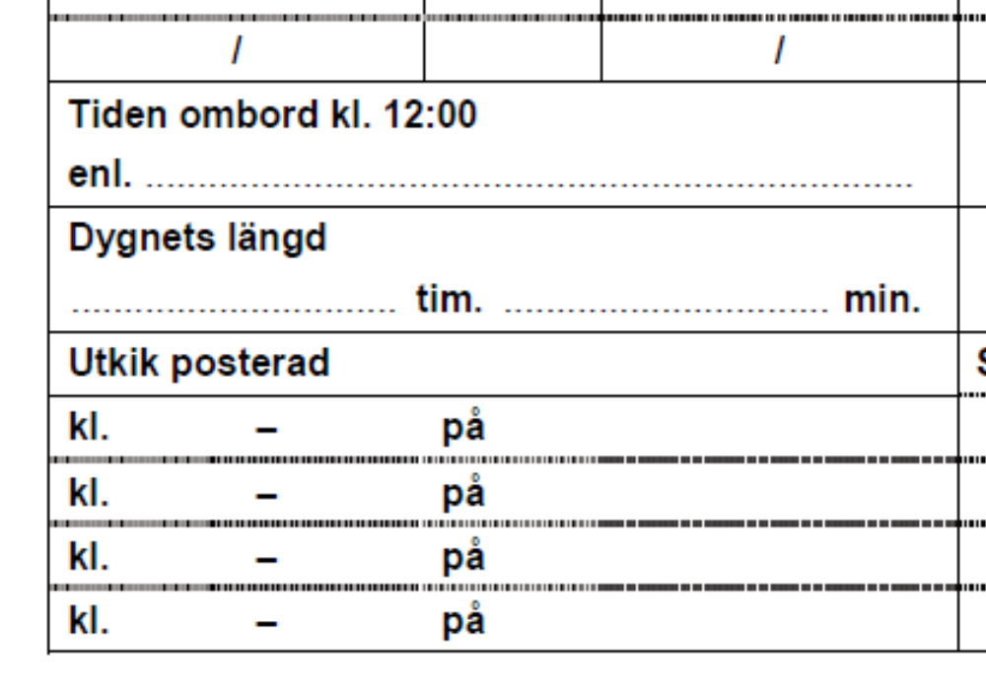
Skeppsdagboken högra sidan; tid ombord och dygnets längd
Nere i det vänstra hörnet ska tiden ombord anges enligt den tidszon man befinner sig i, exempelvis E 15. Om en tidszon har passerats så kan det vara dags att ställa om klockan (Brassa klockan) och då kan dygnets längd vara längre eller kortare än 24 timmar.

Slide 16
Skeppsdagboken högra sidan; utkik
Nere i det vänstra hörnet ska det även anges när det finns utkik posterad eftersom det finns möjligheter i regelverken att vara utan utkik under vissa förutsättningar.

Slide 17
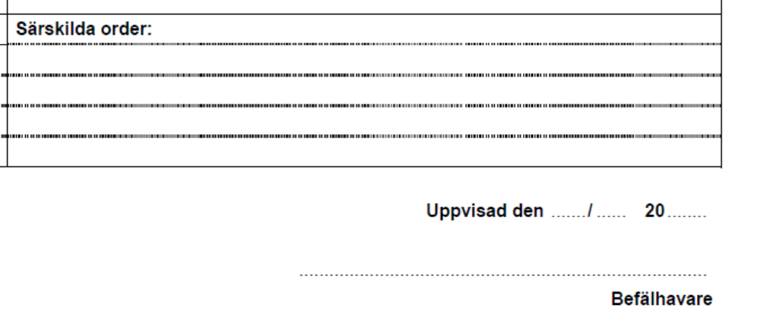
Skeppsdagboken högra sidan; utkik
Nedre högra hörnet är reserverat för befälhavaren.
Särskilda order kan skrivas som ett komplement till de stående order som brukar finnas. Exempelvis ”väck mig en timma innan lots”.
Befälhavaren är som bekant övergripande ansvarig för allt ombord. Skeppsdagbokens ifyllande ska godkännas. Befälhavaren är ansvarig för att allt som skrivs ner stämmer.

Slide 18
Skeppsdagboken slutsats
Skeppsdagboken har gamla anor och i vissa delar har utvecklingen kanske sprungit ifrån den. Ändå så är den en av de viktigast sätten vi har att dokumentera verksamheten ombord.
Att fylla i den korrekt och tydligt kan ge myndigheter och klassningssällskap en fingervisning om att det här är ett väl fungerande fartyg. Är det däremot slarvigt och bristfälligt ifyllt betyder det ofta att resten av verksamheten har samma problem.
Vi fyller inte bara i dagboken för andras skull. Den är också ett sätt för oss att komma ihåg vad som hänt, exempelvis i händelse av en olycka. Vi kan då gå tillbaka och se vad som skrevs och på så sätt kunna återge ett händelseförlopp utan att vi förvränger det, medvetet eller omedvetet.
Skeppsdagboken kommer att hänga med oss i en eller annan form även i framtiden.

